Slide 2
5.1.2 弧度制

Slide 3
1.了解弧度制.
2.能进行弧度与角度的互化,体会引入弧度制的必要性.
3.能运用弧长公式和扇形面积公式.
4.体会数学抽象的过程,提升逻辑推理与数学运算素养.
课标定位
素养阐释

Slide 4
自主预习·新知导学
合作探究·释疑解惑
易 错 辨 析
随 堂 练 习

Slide 5
自主预习·新知导学

Slide 6
一、角度制与弧度制
1.阅读下面的语句,并回答问题:
(1)在初中学过的角度制中,1度的角是如何规定的?
(2)在给定半径的圆中,弧长一定时,圆心角确定吗?
提示:确定.

Slide 7
2.(1)角度制和弧度制
(2)单位圆:半径为 1 的圆叫做单位圆.
(3)角的弧度数的计算
在半径为r的圆中,弧长为l的弧所对的圆心角为α rad,那么

Slide 8
(4)任意角的弧度数与实数的对应关系
正角的弧度数是一个正数,负角的弧度数是一个负数,零角的弧度数是0.

Slide 9
3.下列说法错误的是( )
A.“度”与“弧度”是度量角的两种不同的度量单位
C.1 rad的角比1°的角要大
D.用角度制和弧度制度量角,都与圆的半径有关
答案:D

Slide 10
二、角度制与弧度制的换算
1.角度制和弧度制都是度量角的单位制,它们之间如何进行换算?

Slide 11
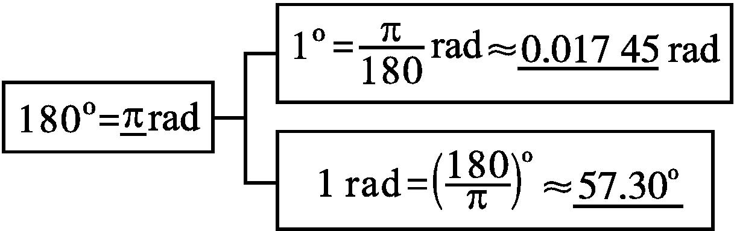
2.(1)角度与弧度的互化
(2)一些特殊角的度数与弧度数的对应关系

Slide 12
答案:A

Slide 13
三、扇形的弧长及面积公式
1.初中所学的扇形的弧长、面积分别是什么?用弧度怎么表示?

Slide 15
答案:A

Slide 16
【思考辨析】
判断下列说法是否正确,正确的在后面的括号内打“√”,错误的打“×”.
(1)1 rad的角和57°的角大小相等.( × )
(2)用弧度来表示的角都是正角.( × )
(3)“1弧度的角”的大小和所在圆的半径大小无关.( √ )
(4)若扇形的半径为1 cm,圆心角为30°,则扇形的弧长l=|α|r=30 cm.( × )

Slide 17
合作探究·释疑解惑

Slide 18
探究一 角度与弧度的互化
【例1】 把下列各角从角度化成弧度或从弧度化成角度:(不必求近似值)

Slide 19
反思感悟
将角度转化为弧度时,要先把带有分、秒的部分化为度之后,再用公式化成弧度,牢记π rad=180°.把弧度转化为角度时,直接用弧度数乘 即可.

Slide 21
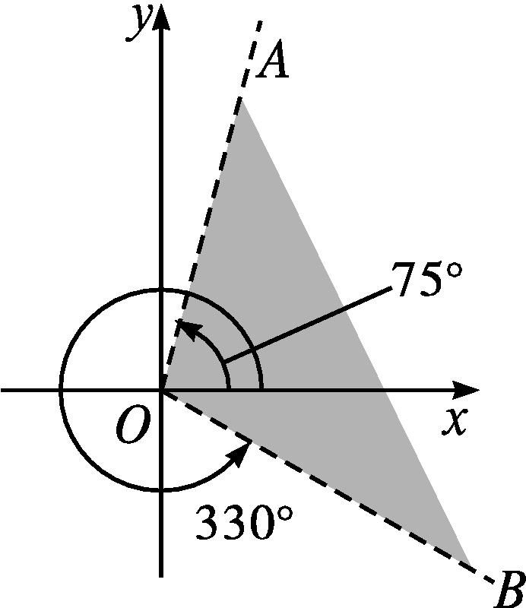
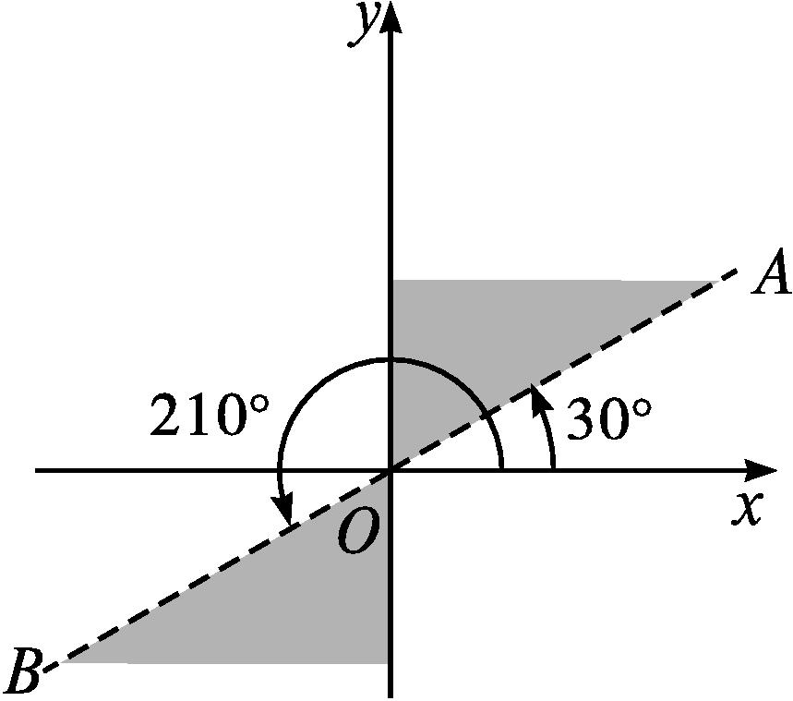
探究二 用弧度制表示角及其范围
【例2】 用弧度表示终边落在下列各图所示阴影部分内(不包括边界)的角的集合.
①
②

Slide 22
分析:先将边界角由角度化为弧度,再根据阴影部分写出角的集合.

Slide 24
反思感悟
用弧度制表示角应注意的问题:
(1)用弧度表示区域角,是角度表示区域角在弧度制下的应用;必要时,需进行角度与弧度的换算.注意单位要统一,角度数与弧度数不能混用.
(2)在表示角的集合时,可以先写出一周范围(如-π~π,0~2π)内的角,再加上2kπ,k∈Z.
(3)终边在同一直线上的角的集合可以合并为{x|x=α+kπ,k∈Z};终边在相互垂直的两直线上的角的集合可以合并为

Slide 25
【变式训练2】 以弧度为单位,写出终边落在直线y=-x上的角的集合.

Slide 26
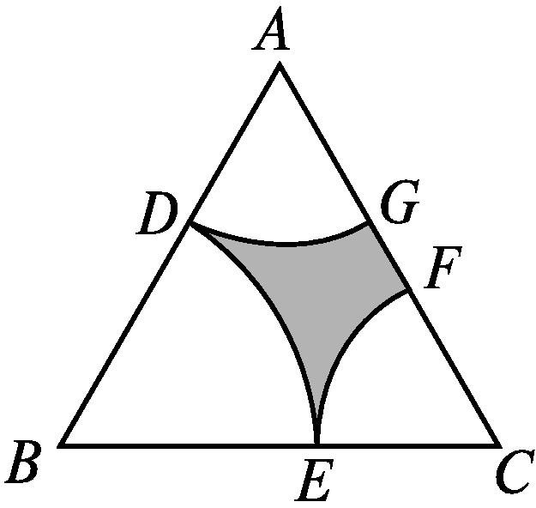
探究三 扇形的弧长、面积公式的应用

Slide 27
(1)试用x分别表示扇形ADG和BDE的面积,并写出x的取值范围;
(2)当x为何值时,草坪的面积最大?求出最大面积.
分析:(1)计算扇形面积,根据条件可得CF+AG≤AC,且BD不大于△ABC的高,解得x的取值范围;(2)列出草坪面积的函数解析式,根据二次函数图象的对称轴与定义区间的位置关系求最值.

Slide 30
反思感悟
求扇形的弧长和面积,关键在于确定扇形的半径r和扇形的圆心角弧度数α,解题时通常要根据已知条件列出方程求解.

Slide 31
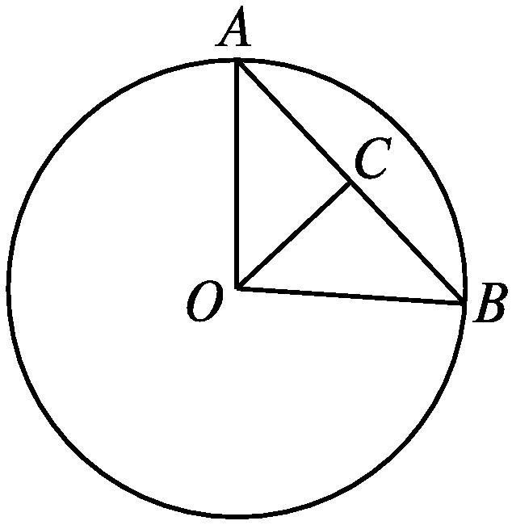
【变式训练3】 (1)如果2弧度的圆心角所对的弦长为4,那么这个圆心角所对的弧长为( )
答案:D

Slide 32
(2)已知一个扇形的面积为1,周长为4,求圆心角的弧度数.

Slide 33
易 错 辨 析

Slide 34
因角度制与弧度制混用致错
【典例】 将-1 485°化成2kπ+α(0≤α<2π,k∈Z)的形式为 .
错解:因为-1 485°=-4×360°-45°=-5×360°+315°,所以-1 485°可以表示为-10π+315°.
答案: -10π+315°
以上解答过程中都有哪些错误?出错的原因是什么?你如何改正?你如何防范?
提示:化为2kπ+α形式时出错,即-10π+315°不正确.

Slide 35
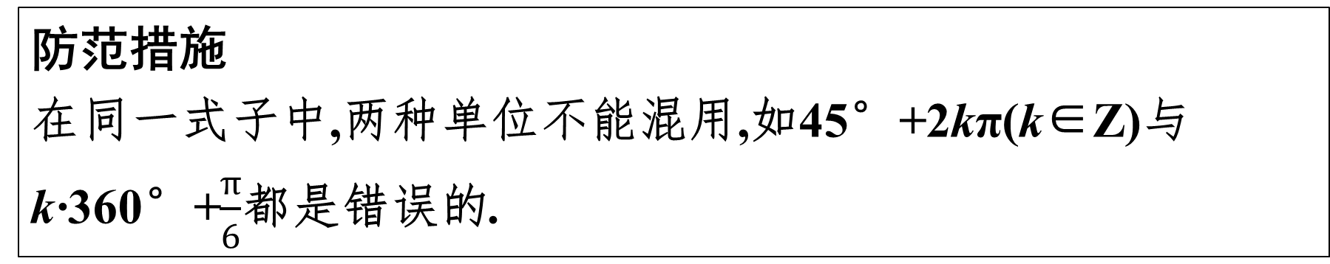
防范措施
在同一式子中,两种单位不能混用,如45°+2kπ(k∈Z)与k·360°+$\frac{π}{6}$都是错误的.

Slide 36
【变式训练】 把下列各角化成2kπ+α(0≤α<2π,k∈Z)的形式,并指出是第几象限角:

Slide 37
随 堂 练 习

Slide 38
答案:D
答案:C

Slide 39
3.若扇形的周长是16,圆心角是2弧度,则扇形的面积是( )
A.16π B.32π C.16 D.32
答案:C

Slide 40
4.将2 370°化成2kπ+α(0≤α<2π,k∈Z)的形式为 .
5.已知扇形的半径为10 cm,圆心角为60°,求扇形的弧长和面积.

